Slide 1

TRƯỜNG TIỂU HỌC GIANG BIÊN
Chào mừng các con đến với tiết học
Toán
Tiết 7. Bài Luyện tập (trang 8)

Slide 2




Gà con qua cầu

Slide 3

Đi
Qua
Đi
Qua
Đi
Qua
Đi
Qua

Slide 4
Câu Hỏi 1
875 – 693 = ?
A.182
C.128
B.282
D.228
Quay
Lại

Slide 5
Câu Hỏi 2
867 – 59 =?
A.277
C.267
B.808
D.880
Quay
Lại

Slide 6
Câu Hỏi 3
627 – 9=?
A.636
C.618
B.663
D.628
Quay
Lại

Slide 7
Câu Hỏi 4
Khối 3 của trường Tiểu học Giang Biên có 139 bạn nam và nữ. Trong đó có 57 bạn nữ. Hỏi khối 3 có bao nhiêu bạn nam
D.83
C.85
B.84
A.82
Quay
Lại

Slide 8

Thứ ba ngày 14 tháng 9 năm 2021
Toán
Luyện tập (tr 8)

Slide 9
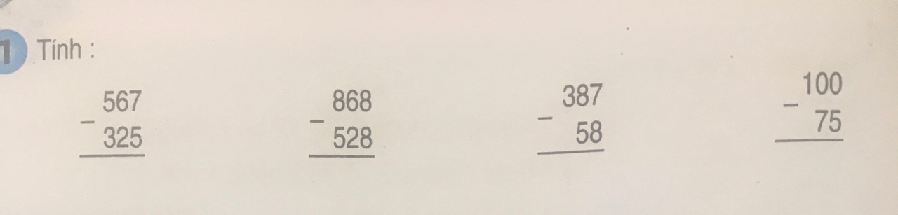
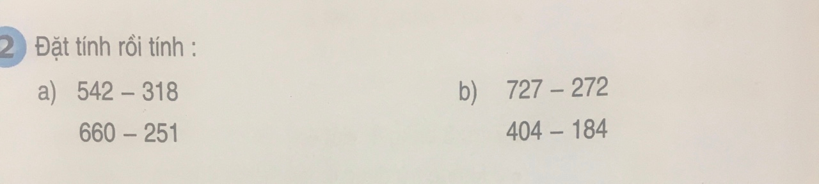
Bài 1: Tính
242
340
329
25
Bài 2: Đặt tính rồi tính

Slide 10



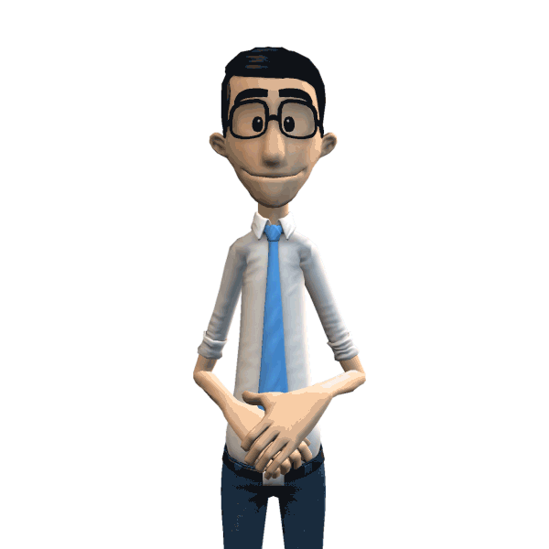

Vòng Quay
May Mắn
Duy Cường
Minh Châu
Trung dũng
Đức Duyệt
Phương Chi
Ngọc Bách
Hương Giang
Việt Bách
Gia Hân
Gia Bách
Tuấn Hoàng
Phú Ân
Gia Huy
Nguyệt Ánh
Tr. Gia Huy
Bảo An
Quang Hưng
Linh An
Đỗ Khang
Anh Thư
Duy Khánh
Minh Thư
Minh Khôi
Thanh Thủy
Thùy Lâm
Q Thái
Minh Phương
Đại Lâm
Ngọc Minh
Tiến Phong
Hoàng Minh
Trường Phát
Thái Minh
Tấn Phát
Thu Ngân
Đức Ngọc
Đình Nghĩa
Duy Nghĩa
QUAY

Slide 11
Bài 2: Đặt tính rồi tính
-
542
-
660
-
727
-
404
3 1 8
251
272
1 84
409
455
220
224

Slide 12
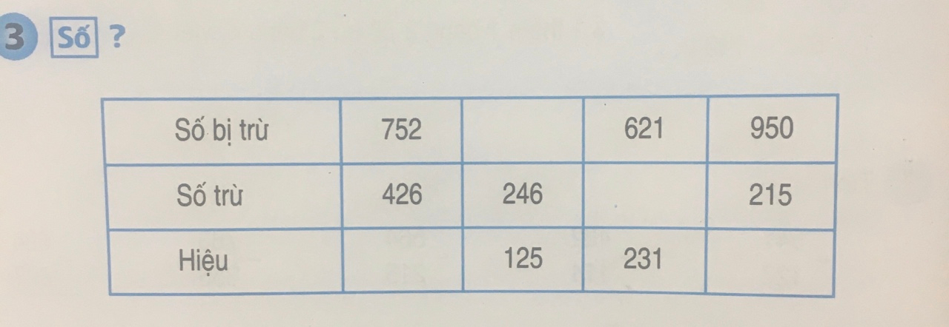
Bài 3: Số?
371
390
326
735

Slide 13
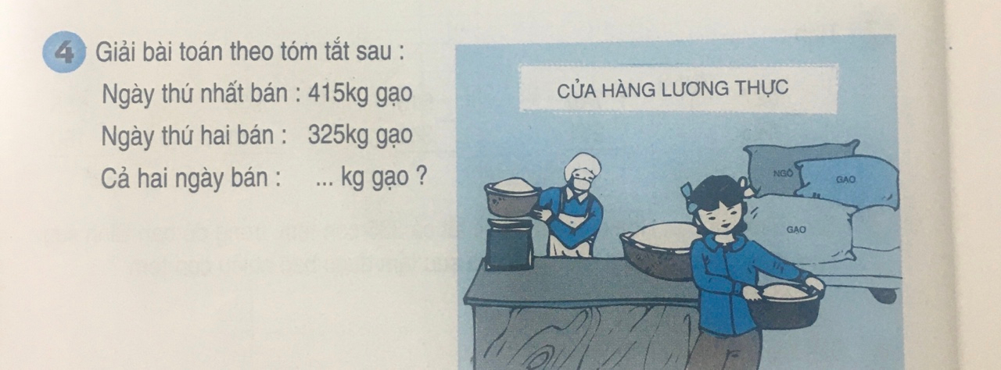
Bài giải
Cả hai ngày bán được số ki lô gam gạo là:
415 + 325 = 740 (kg)
Đáp số: 740 kg gạo

Slide 14
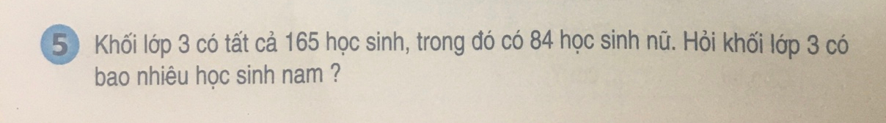
Bài 5:
Bài giải
Khối lớp 3 có số học sinh nam là:
165 – 84 = 81 (học sinh)
Đáp số: 81 học sinh nam

Slide 16
Vòng Quay
May Mắn
Duy Cường
Minh Châu
Trung dũng
Đức Duyệt
Phương Chi
Ngọc Bách
Hương Giang
Việt Bách
Gia Hân
Gia Bách
Tuấn Hoàng
Phú Ân
Gia Huy
Nguyệt Ánh
Tr. Gia Huy
Bảo An
Quang Hưng
Linh An
Đỗ Khang
Anh Thư
Duy Khánh
Minh Thư
Minh Khôi
Thanh Thủy
Thùy Lâm
Q Thái
Minh Phương
Đại Lâm
Ngọc Minh
Tiến Phong
Hoàng Minh
Trường Phát
Thái Minh
Tấn Phát
Thu Ngân
Đức Ngọc
Đình Nghĩa
Duy Nghĩa
QUAY

Slide 17
Vòng Quay
May Mắn
Duy Cường
Minh Châu
Trung dũng
Đức Duyệt
Phương Chi
Ngọc Bách
Hương Giang
Việt Bách
Gia Hân
Gia Bách
Tuấn Hoàng
Phú Ân
Gia Huy
Nguyệt Ánh
Tr. Gia Huy
Bảo An
Quang Hưng
Linh An
Đỗ Khang
Anh Thư
Duy Khánh
Minh Thư
Minh Khôi
Thanh Thủy
Thùy Lâm
Q Thái
Minh Phương
Đại Lâm
Ngọc Minh
Tiến Phong
Hoàng Minh
Trường Phát
Thái Minh
Tấn Phát
Thu Ngân
Đức Ngọc
Đình Nghĩa
Duy Nghĩa
QUAY

